Slide 1
多传感器融合定位 第9讲 基于图优化的建图方法
作业分享
王 殿 政
2022-03-30

Slide 2
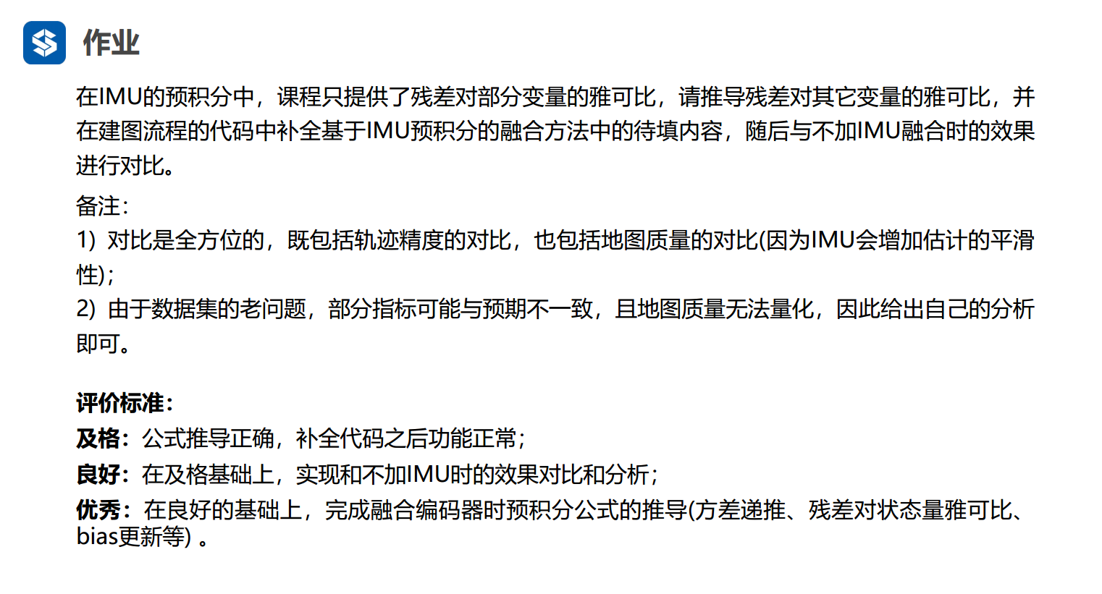

Slide 3
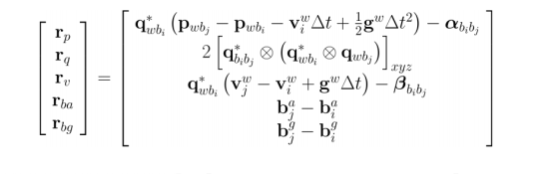
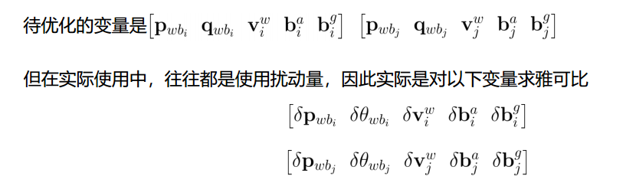
一、残差的雅克比
修正后的残差设计如下，残差就是后续进行凸优化的边。
i时刻和j时刻的状态量都是待优化变量，待优化量是后续凸优化的顶点，而且每个边有两个顶点（i和j时刻）

Slide 4
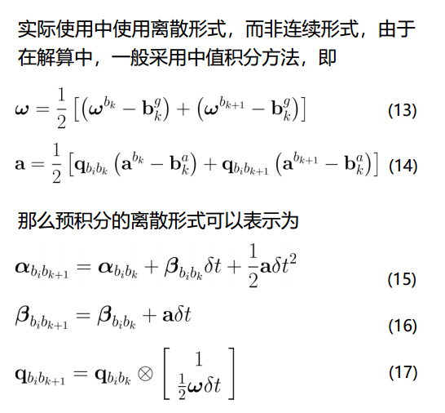





一、残差的雅克比——位置残差
1.1.1 位置残差对i时刻位置误差的雅克比
$$\frac{∂r_{p}}{∂δp_{wb_{i}}}=\frac{{∂（q}_{wb_{i}}^{∗}(p_{wb_{j}}−{（p}_{ ωb_{i}}+∆p_{wb_{i}}）−v_{i}^{w}∆t+\frac{1}{2}g^{w}∆t^{2})−α_{b_{i}b_{j}}）}{∂δp_{wb_{i}}}$$
$$=\frac{{∂−q}_{wb_{i}}^{∗}{（p}_{wb_{i}}+∆p_{wb_{i}}）}{∂δp_{wb_{i}}}$$
$$={−q}_{wb_{i}}^{∗}$$
预积分的离散形式：
1.1.2 位置残差对j时刻位置误差的雅克比
$$\frac{∂r_{p}}{∂δp_{wb_{j}}}=\frac{{∂(q}_{ωb_{i}}^{∗}{（p}_{wb_{j}}+∆p_{wb_{j}}）)}{∂δp_{wb_{j}}}$$
$$=q_{wb_{i}}^{∗}$$

Slide 5
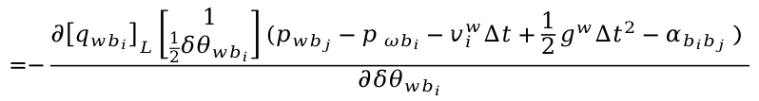
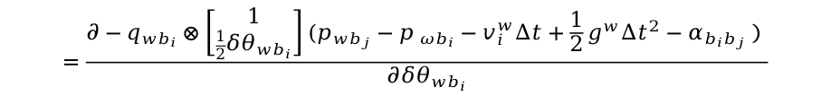
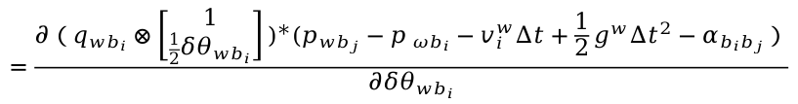
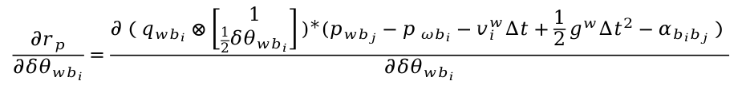
一、残差的雅克比——位置残差
1.2.1 位置残差对i时刻姿态误差的雅克比（参考第9讲PPT P17）
$$\frac{∂r_{p}}{∂δθ_{wb_{i}}}=\frac{∂（{q_{wb_{i}}⊗\left[\begin{matrix}1 \\ \frac{1}{2}δθ_{wb_{i}}\end{matrix}\right])}^{∗}(p_{wb_{j}}−p_{ ωb_{i}}−v_{i}^{w}∆t+\frac{1}{2}g^{w}∆t^{2}−α_{b_{i}b_{j}}）}{∂δθ_{wb_{i}}}$$
$$=\frac{∂（{q_{wb_{i}}⊗\left[\begin{matrix}1 \\ \frac{1}{2}δθ_{wb_{i}}\end{matrix}\right])}^{∗}(p_{wb_{j}}−p_{ ωb_{i}}−v_{i}^{w}∆t+\frac{1}{2}g^{w}∆t^{2}−α_{b_{i}b_{j}}）}{∂δθ_{wb_{i}}}$$
$$=\frac{∂−q_{wb_{i}}⊗\left[\begin{matrix}1 \\ \frac{1}{2}δθ_{wb_{i}}\end{matrix}\right](p_{wb_{j}}−p_{ ωb_{i}}−v_{i}^{w}∆t+\frac{1}{2}g^{w}∆t^{2}−α_{b_{i}b_{j}}）}{∂δθ_{wb_{i}}}$$
$$=−\frac{∂{\left[q_{wb_{i}}\right]}_{L}\left[\begin{matrix}1 \\ \frac{1}{2}δθ_{wb_{i}}\end{matrix}\right](p_{wb_{j}}−p_{ ωb_{i}}−v_{i}^{w}∆t+\frac{1}{2}g^{w}∆t^{2}−α_{b_{i}b_{j}}）}{∂δθ_{wb_{i}}}$$
$$=−{\left[q_{wb_{i}}\right]}_{L}\left[\begin{matrix}1 \\ \frac{1}{2}I\end{matrix}\right](p_{wb_{j}}−p_{ ωb_{i}}−v_{i}^{w}∆t+\frac{1}{2}g^{w}∆t^{2}−α_{b_{i}b_{j}}）$$

Slide 6




一、残差的雅克比——位置残差
1.2.2 位置残差对j时刻姿态误差的雅克比
$$\frac{∂r_{p}}{∂δθ_{wb_{j}}}=0$$
1.3.1 位置残差对i时刻速度误差的雅克比
$$\frac{∂r_{p}}{∂δv_{i}^{w}}=\frac{{∂（q}_{wb_{i}}^{∗}(p_{wb_{j}}−p_{ ωb_{i}}−{(v}_{i}^{w}+δv_{i}^{w})∆t+\frac{1}{2}g^{w}∆t^{2})−α_{b_{i}b_{j}}）}{∂δv_{i}^{w}}$$
$$=\frac{{∂（−q}_{wb_{i}}^{∗}{(v}_{i}^{w}+δv_{i}^{w})∆t)}{∂δv_{i}^{w}}={−q}_{wb_{i}}^{∗}∆t$$
1.3.2 位置残差对i时刻速度误差的雅克比
$$\frac{∂r_{p}}{∂δv_{j}^{w}}=0$$

Slide 7




一、残差的雅克比——位置残差
1.4.1 位置残差对i时刻加速度零偏的雅克比
（参考第9讲PPT P12）
1.5.1 位置残差对i时刻陀螺零偏的雅克比
$$\frac{∂r_{p}}{∂δb_{i}^{a}}=−J_{b_{i}^{a}}^{α}$$
$$\frac{∂r_{p}}{∂δb_{i}^{g}}=−J_{b_{i}^{g}}^{α}$$
1.4.2 位置残差对j时刻加速度零偏的雅克比
1.5.2 位置残差对j时刻陀螺零偏的雅克比
$$\frac{∂r_{p}}{∂δb_{j}^{a}}=0$$
$$\frac{∂r_{p}}{∂δb_{j}^{g}}=0$$
2 姿态残差基本可以参考讲义ppt

Slide 8


一、残差的雅克比——速度残差
3.1 速度残差的雅克比
3.1.1 速度残差对i时刻位置误差的雅克比
$$\frac{∂r_{v}}{∂δp_{wb_{i}}}=0$$
3.1.2 速度残差对j时刻位置误差的雅克比
$$\frac{∂r_{v}}{∂δp_{wb_{j}}}=0$$

Slide 9


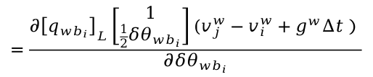
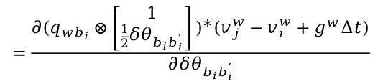

一、残差的雅克比——速度残差
3.2.1 速度残差对i时刻姿态误差的雅克比
3.2.2 速度残差对j时刻姿态误差的雅克比
$$\frac{∂r_{v}}{∂δθ_{b_{i}b_{i}^{’}}}=\frac{{∂（q}_{wb_{i}}^{∗}(v_{j}^{w}−v_{i}^{w}+g^{w}∆t)−β_{b_{i}b_{j}}）}{∂δθ_{b_{i}b_{i}^{’}}}$$
$$\frac{∂r_{v}}{∂δθ_{b_{j}b_{j}^{’}}}=0$$
$$=\frac{{∂(q_{wb_{i}}⊗\left[\begin{matrix}1 \\ \frac{1}{2}δθ_{b_{i}b_{i}^{’}}\end{matrix}\right])}^{∗}(v_{j}^{w}−v_{i}^{w}+g^{w}∆t)}{∂δθ_{b_{i}b_{i}^{’}}}$$
$$=\frac{∂{\left[q_{wb_{i}}\right]}_{L}\left[\begin{matrix}1 \\ \frac{1}{2}δθ_{wb_{i}}\end{matrix}\right](v_{j}^{w}−v_{i}^{w}+g^{w}∆t）}{∂δθ_{wb_{i}}}$$
$${=\left[q_{wb_{i}}\right]}_{L}\left[\begin{matrix}1 \\ \frac{1}{2}I\end{matrix}\right](v_{j}^{w}−v_{i}^{w}+g^{w}∆t）$$

Slide 10




一、残差的雅克比——速度残差
3.1.3 速度残差对i时刻速度误差的雅克比
$$\frac{∂r_{v}}{∂δv_{i}^{w}}=\frac{{∂（q}_{wb_{i}}^{∗}(v_{j}^{w}−v_{i}^{w}+g^{w}∆t)−β_{b_{i}b_{j}}）}{∂δv_{i}^{w}}$$
$$={−q}_{wb_{i}}^{∗}=−R_{b_{i}w}$$
3.1.3 速度残差对j时刻速度误差的雅克比
$$\frac{∂r_{v}}{∂δv_{j}^{w}}=\frac{{∂（q}_{wb_{i}}^{∗}(v_{j}^{w}−v_{i}^{w}+g^{w}∆t)−β_{b_{i}b_{j}}）}{∂δv_{j}^{w}}$$
$$=q_{wb_{i}}^{∗}=R_{b_{i}w}$$

Slide 11




一、残差的雅克比——速度残差
3.4.1 速度残差对i时刻加速度零偏的雅克比
（参考第9讲PPT P12）
3.5.1 位置残差对i时刻陀螺零偏的雅克比
$$\frac{∂r_{v}}{∂δb_{i}^{a}}=−J_{b_{i}^{a}}^{β}$$
$$\frac{∂r_{v}}{∂δb_{i}^{g}}=−J_{b_{i}^{g}}^{β}$$
3.4.2 速度残差对j时刻加速度零偏的雅克比
3.5.2 位置残差对j时刻陀螺零偏的雅克比
$$\frac{∂r_{v}}{∂δb_{j}^{a}}=0$$
$$\frac{∂r_{v}}{∂δb_{j}^{g}}=0$$

Slide 12




一、残差的雅克比——零偏残差
4.1.1 加速度零偏残差对i时刻加速度零偏的雅克比
4.1.2 加速度零偏残差对i时刻陀螺零偏的雅克比
$$\frac{∂r_{ba}}{∂δb_{i}^{a}}=−I$$
$$\frac{∂r_{ba}}{∂δb_{i}^{g}}=I$$
5.1.1 陀螺零偏残差对i时刻陀螺零偏的雅克比
5.1.2 位置残差对j时刻陀螺零偏的雅克比
$$\frac{∂r_{bg}}{∂δb_{i}^{g}}=−I$$
$$\frac{∂r_{bg}}{∂δb_{j}^{g}}=I$$

Slide 13
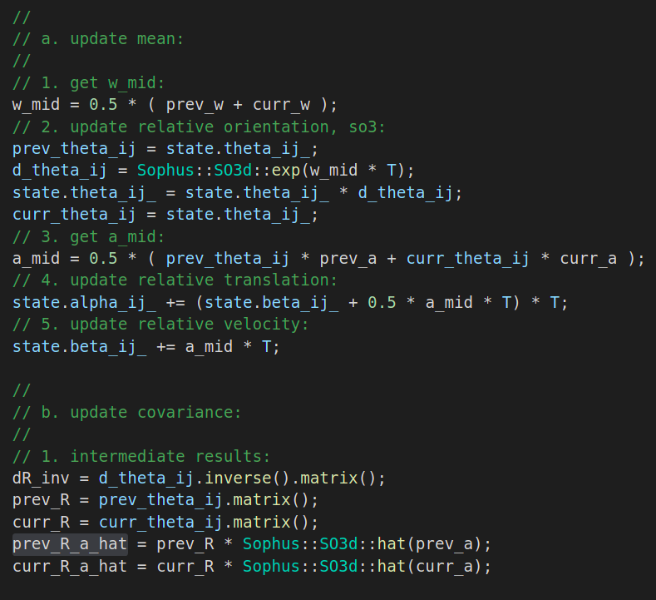
二、预积分
imu_pre_integrator.cpp
完成α、β、θ的更新

Slide 14
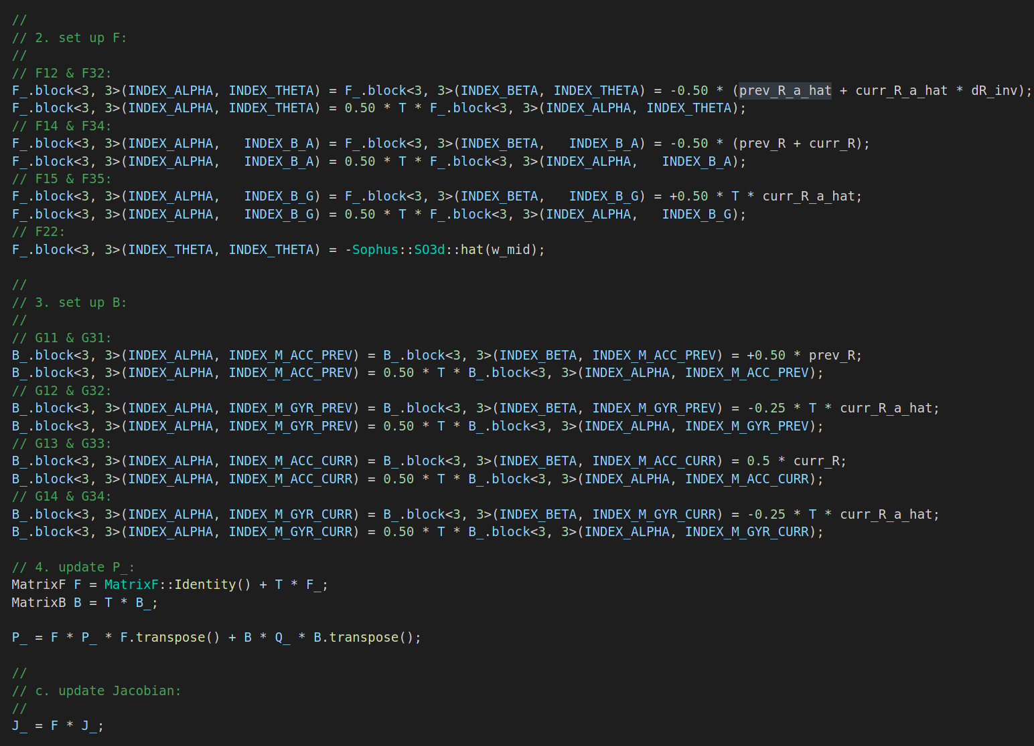
二、预积分
imu_pre_integrator.cpp
更新F_ B_

Slide 15
三、凸优化求解

Slide 16
三、凸优化求解

